Slide 1
Teozófia keresztény megközelítésben - A Szabad Katolikus Egyház -
Nyilvános előadás
Bárány Károly és Heiszer Ferenc
2016 ősz
Notes:
Bevezetésként azt szeretném mondani, hogy nagy öröm és megtiszteltetés itt lenni és bemutatni a Szabad Katolikus Egyház tevékenységét. Hadd emlékeztessek mindenkit, hogy az itt közölt tanítások a figyelem felkeltés céljára szolgálnak, és a leghalványabb lehetőségét is el akarom kerülni annak, hogy valaki az elhangzottakat végső igazságnak tekintse. Körünkben a véleménynyilvánítás teljesen szabad ezekben a kérdésekben. És ha én időnként teljes meggyőződéssel is beszélek bizonyos témákról, az nem jelenti azt, hogy azt kötelező érvényűnek kellene tekinti mindenki más számára.

Slide 2
Visszatekintés
Az elmúlt időszak nyilvános teozófiai előadásai hasonló témában
Szabari János: A kereszténység misztériumai - 2011
Szabari Melinda: A szertartások láthatatlan oldala – 2011
Kiss Csilla: A kereszténység a Teozófia tükrében – 2010
http://www.teozofia.hu/
Notes:
Az elmúlt években néhány előadás már elhangzott hasonló témában. …

Slide 3
Teozófiai Társulat
A TT második célja: Támogatni a vallások, bölcseletek és tudományok összehasonlító tanulmányozását.
A Teozófiai Társulat nem vallási jellegű szervezet, bár tagjai között éppúgy vannak különböző vallások követői, mint egyéni hitüket szervezett keretek nélkül gyakorlók.
Notes:
Sok olyan Teozófiai tanítás van, amely tisztánlátó kutatásokon alapul. A Teozófiai Társulat arra ösztönzi tagjait, hogy szabadon gondolkozzanak a tanításokról és azt fogadják el, amikről maguk is meggyőződtek. Mégis sok olyan téma van, amihez legalább is eleinte hit kell.

Slide 4
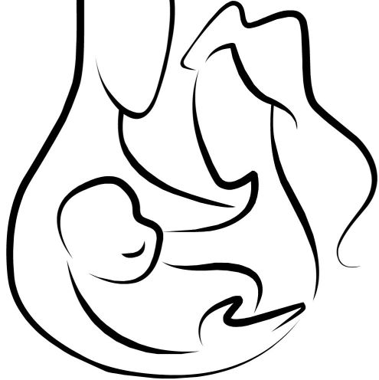
Szabad Katolikus Egyház
A Szabad Katolikus Egyház „a Kereszténység és a Teozófia kapcsolatából született gyermek”. Apai oldalról a Katolikus hagyományokat és a Szentségeket örökölte, míg anyai oldalról a Teozófiát, az Ősi Bölcsességet, amely a modern Teozófiai Társulatban született újjá.
Notes:
Mai témánk a Szabad Katolikus Egyház, amiről az egyház egyik püspöke így nyilatkozott:…..

Slide 5
Az „anyai oldal”

Slide 6
A kezdetek
C.W. Leadbeater fontos felismerésre jutott. Néhány kivételtől eltekintve a Teozófiai Társulat tagjai főleg a keleti vallásokra, különösen a Hinduizmusra és a Buddhizmusra fókuszáltak. Ezért a századfordulót követően megkezdték a korai Kereszténység tanításait feltáró tisztánlátó kutatásokat, amely legalább két fontos könyvet eredményezett: 1. A. Besant: "Ezoterikus Kereszténység" és 2. C.W. Leadbeater: "A Keresztény Hitvallás". Ezekből egyértelművé vált, hogy Krisztus és a korai Kereszténység eredeti tanításai nagymértékben megegyeznek az „Ősi Bölcsesség„ tanításaival, amelyek minden nagy keleti és nyugati vallás alapját képezik.

Slide 7
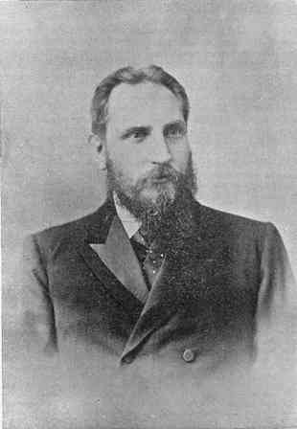
Tisztánlátó kutatások
(1900-as évek elején)
Néhány ekkor megjelent könyve:
Tisztánlátás (1899),
A Keresztény hitvallás (1899),
Világunk rejtett oldala(1913)
Az Emberiség múltja, jelene és jövője(1913)
(Annie Besant-tal közös munkájuk)
(C.W.L. az Anglikán Egyházban betöltött
pozícióját adta fel a Teozófia kedvéért.)
Charles Webster Leadbeater
(1847?-1934)

Slide 8
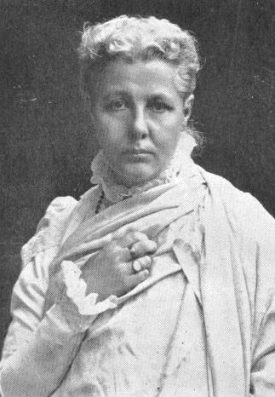
Tisztánlátó kutatások
(1900-as évek elején)
Néhány ekkor megjelent könyve:
Kereszténység: Tanításai, Eredete,
Erkölcsisége, Története (1876)
Kereszténység fejlődése (1890)
Ezoterikus Kereszténység (1905)
Az Emberiség múltja, jelene és jövője (1913)
(C.W Leadbeater-rel közös munkájuk)
Mrs. Annie
BESANT
T.T. elnöke
(1847-1933)

Slide 9
A kutatások által feltárt Tévhitek 1.
1. Hogy Istent emberi jellemhibákkal, pl. harag, bosszúállás ruházzák fel.
2. Hogy külső Megváltóra van szükség az Üdvösséghez.
3. Hogy a fizikai vezeklés meggátolja az Ok és Okozat törvényének működését.
4. Hogy a Kereszténység az egyetlen igaz vallás és csak ez vezet el Istenhez. Más vallások követői pedig pogányok és örök kárhozatra vannak ítélve.

Slide 10
Tévhitek 2.
5. Hogy egy emberi lélek pokolra kerülhet.
6. Hogy örök kínszenvedés vár a bűnös emberi lélekre.
7. Hogy a szellem és az emberi tudat anyagba szállása a bűnbe esés következménye és hogy Isten azért küldte Fiát, hogy halálával megváltsa az emberiséget.
8. Hogy a Bibliát közvetlenül Isten inspirálta és az szóról szóra igaz.

Slide 11
Tévhitek 3.
9. Hogy kárhozat vár azokra, akik nem hisznek mindezekben.
10. Hogy az emberi léleknek nincs korábbi élete.
11. Hogy mindenkinek csak egyetlen földi élete van.
12. Hogy a test feltámadhat.

Slide 12
Teológia és Teozófia
„Az Ősi Bölcsességnek van olyan mondanivalója, ami kifejezetten fontos a Kereszténység számára. Így a Kereszténységnek szüksége van a Teozófiára, hogy megszabaduljon az évszázadok során rárakódott halálfélelemtől és az embereken való uralkodási vágyától. De hajlamos vagyok ennél is tovább menni és azt mondani, hogy a nyugati emberek számára viszont a Teozófiát kell a keresztény tanításokkal átitatni, hogy könnyebben érthetővé és a mindennapi életben egyszerűbben alkalmazhatóvá váljon.”

Slide 13
Az „apai oldal”

Slide 14
Ókatolikus Egyház
A Szabad Katolikus Egyház hagyományai az Ókatolikus Egyházból erednek. Az Ókatolikusok 1870-ben szakadtak el Rómától, amikor IX. Pius pápa kinyilvánította a pápai tévedhetetlenség dogmáját.
James I. Wedgwood angol teozófus 1913-ban egy újság cikk nyomán vette fel a kapcsolatot A. H. Mathew ókatolikus érsekkel. Innentől felgyorsultak az események…
Notes:
Az újrakeresztelés és újrabérmálást követően Wedgwood megkapta az alsóbb rendeket, majd az al-diakónus, diakónus avatás után, 1913. július 22-én pappá szentelték. „These ceremonies all took place in an oratory which I equipped in my rooms at 1 Upper W oburn Place, London, opposite the Headquarters of the T.S. where I worked as General Secretary.” A következő két évben az érsek a TT más tagjait is pappá szentelte. Közben Wedgwood külföldre, Indiába és Ausztráliába utazott. „I arrived home to learn that Robert King and Rupert Gauntlett had been consecrated bishops by Bishop Willoughby”.

Slide 15
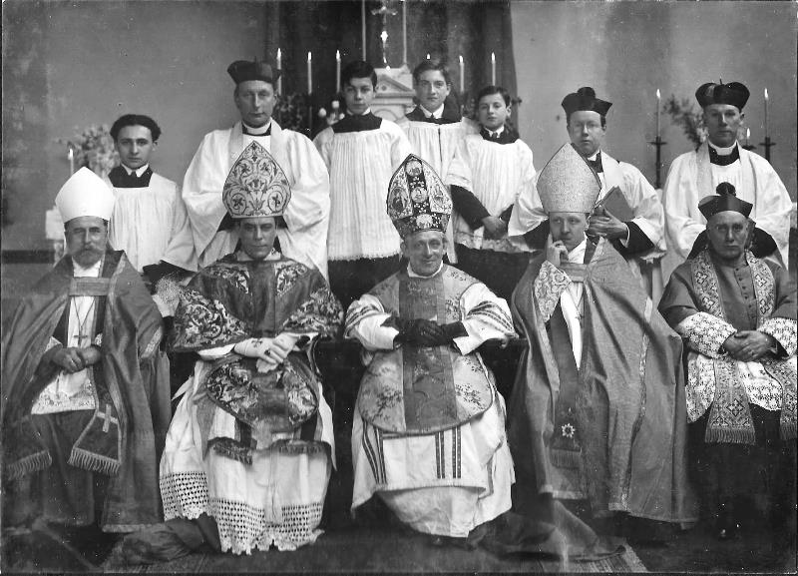
JAMES INGALL WEDGWOOD
1883. március 24. – 1951. március 13.
Püspökké szentelése: 1916. február 13.
Notes:
A Szabad Katolikus Egyház megalakulását innentől számítjuk. Az Egyház idén ünnepli fennállásának 100 éves évfordulóját.

Slide 16
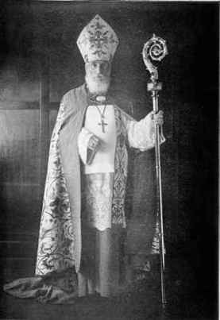
Charles Webster Leadbeater (1847?-1934)
1916. július 22-én Wedgwood püspökké szentelte Leadbeater-t Sydney-ben, aki három nappal később levelet írt A. Besant-nek a felszentelés körüli eseményekről.
Notes:
Three days later, Leadbeater wrote to Mrs Besant:
Wedgwood has arrived and is in good health. His consecration to the Episcopate had the unexpected result of putting him practically at the head of the Old Catholic movement as far as the British Empire is concerned, all his colleagues (except, I think, one) in it being Theosophists ready to work under this direction. This being so, he desires most earnestly to offer the movement to the World Teacher as one of the vehicles for His force, and a channel for the preparation for His Coming. I took him therefore to the LORD MAITREYA at the Festival, and He was graciously pleased to accept the offer, and to say that he thought the movement would fill a niche in the scheme and would be useful to Him. From what He said I inferred that He Himself had so guided events as to produce this curious result, that a branch of the Catholic Church, having the Apostolic Succession in a form which cannot be questioned, should be entirely in the hands of Theosophists, who are willing and eager to do exactly as He wishes. He explained that this was a method of bringing over the Holy Orders of the old plan into the new one, and that this Old Catholic Church might very likely be the only branch of Christianity which would wholly and officially recognize and follow Him when He comes. He does not want it to be aggressive in any way, but to go on quite quietly for the present, carrying on its services for its small congregation in London (as it is doing), gradually drawing around it those who love the Catholic ritual, but want a Theosophical interpretation of it and of the doctrine of the Church. [Jinarajadasa, On the Liberal Catholic Church, Theosophical Publish House, Adyar, 1952:3-4]

Slide 17
A Liturgia kidolgozása
Az Egyházi szertartások kidolgozásának szempontjai: „kiküszöbölni minden téves elképzelést, ami a haragvó, bosszúálló Isten képre utal, akit meg kell békíteni, különben örökkévaló kárhozat vár minden bűnös emberre”.
„Az egész liturgiát felemelővé és örömtelivé tenni, amely jóérzéssel és szeretetteli gondolatokkal árasztja el a résztvevőket és az egész világot”.

Slide 18
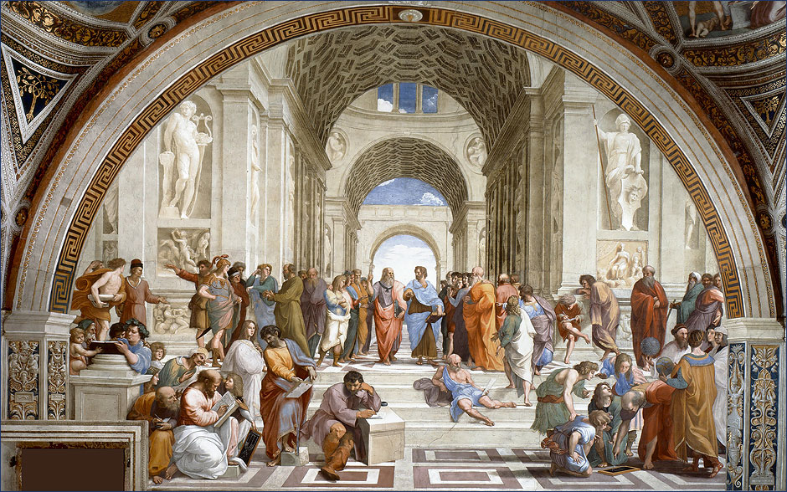
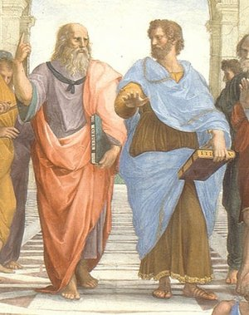
Raffaello: Az athéni iskola
Platón a kezével fölfelé mutat,
Arisztotelész pedig lefelé.
Notes:
The two tendencies just described are manifestations of inherent qualities of the human mind, one pointing as it were downwards, perceiving the presumed solidity and "reality" of matter and all earthly things; the other instinctively pointing upwards towards heaven, seeing an ideal vision of the divine unity in the diversity of all creation.
All through the history of Christianity we find two tendencies:
(1) A more strict, orthodox and limited attitude holding only certain narrowly defined be-liefs and doctrines, usually derived from Scripture or from a particular Church Father or theologian's views.
(2) A more open, "liberal" tendency, a willingness to accept what appeals to common sense and human intuition, including teachings from other religions and philosophies.
The first attitude is usually accompanied by intolerance, condemnation and persecution of those who think differently. It has a tendency to end up in narrow dogmatism and a literal and materialistic interpretation which gradually kills all fresh insight and initiative.
The second attitude is one of tolerance and appreciation of other views and often has a tendency to distil from many sources a world-view which appeals to the human heart and reason. This is what we may term the liberal view. It is sometimes inclined to be syncretistic (i.e., trying to combine different doctrines), an attitude which is anathema to the dogmatic mind which can accept only one truth or revelation.
These qualities are inherent, God-given characteristics in man, both equally part of his divine mission on earth. One to explore the created world to its ultimate depth, the other to soar on the wings of contemplation and devotion back to God, at the same time man's innermost self and his ultimate goal.

Slide 19
Szabad Katolikus hitvallás
Hisszük, hogy Isten Szeretet, Hatalom, Igazságosság és Világosság; hogy tökéletes igazság uralkodik a világon, hogy minden gyermeke egy napon lábához ér, ha még oly messze is téved. Hisszük, hogy Isten Atyánk, hogy testvérünk az ember; tudjuk, hogy akkor szolgáljuk Őt legjobban, amikor legjobban szolgáljuk embertestvérünket. Így lesz majd rajtunk áldása és béke mindörökre. AMEN.

Slide 20
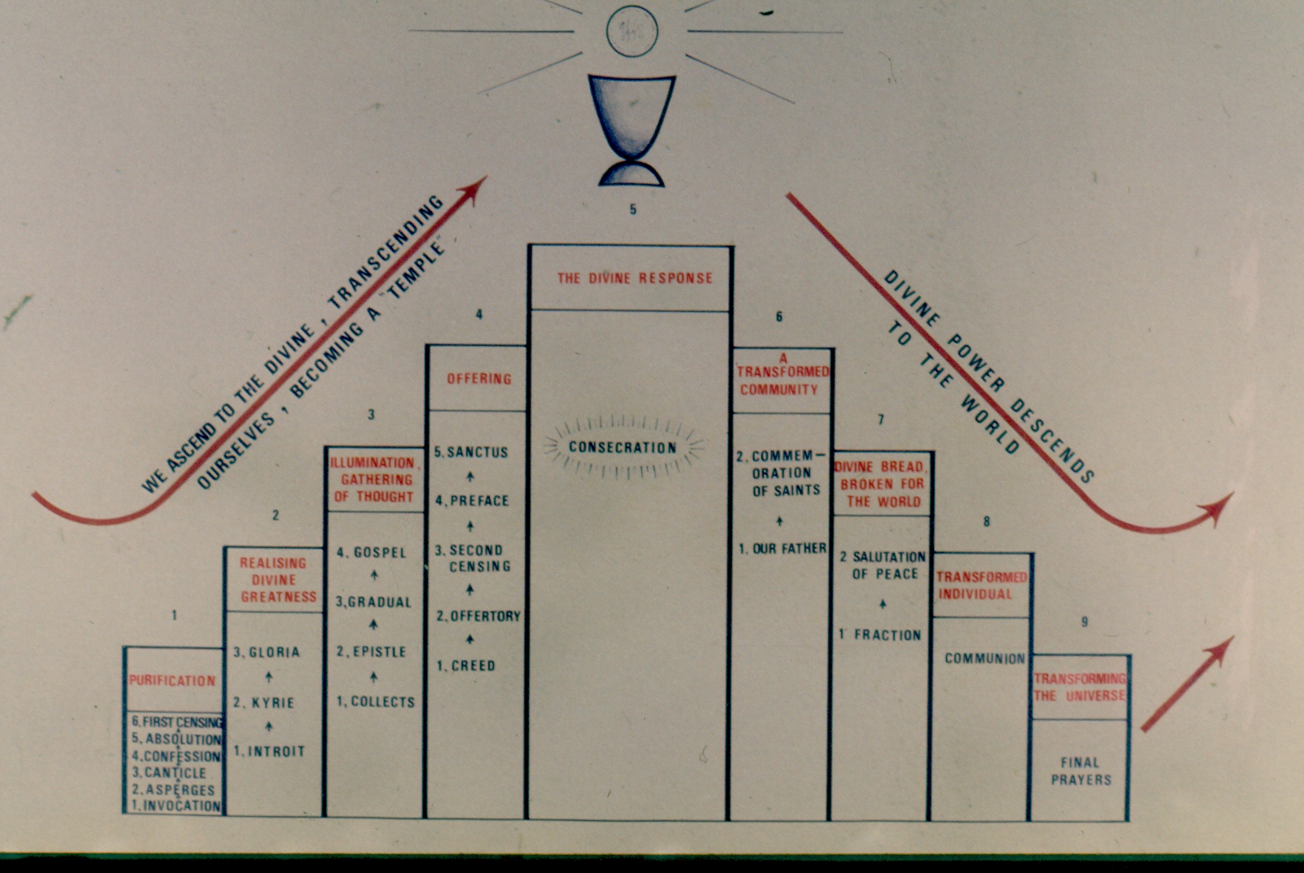
A Szabad Katolikus mise

Slide 21
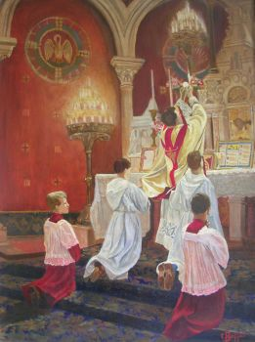
A Mise hatása

Slide 22
Angyali seregek
Angyalok
Arkangyalok
Trónusok
Uralmak
Hercegségek
Erények
Hatalmak
Kerubok
Szeráfok
(színek, illatok, zene, invokáció)

Slide 23
MISE
Az istentiszteletnek nemcsak a jelenlevőkre van meg a jó befolyása, sugárzása nagy körzetben kiterjed, és tisztítja az asztrális és mentális légkört. Ezt a hatást határozottan megérzi minden csak mérsékelten érzékeny ember is, még a templomtól négy-öt kilométernyire is. Azonkívül minden ilyen istentisztelet óriási kitöréshez hasonlóan rózsaszínű gondolatformákat lövell ki, amik a környező vidéket szeretet-gondolatokkal árasztják el úgy, hogy az egész légkör tele van velük. Magában a templomban hatalmas bíbor tölcsér emelkedik, és ez nagymértékben állandó úgy, hogy aki a templomba belép, azonnal megérzi befolyását. Ez ugyancsak állandóan sugárzik a környező vidékre. Ehhez járul még az is, hogy az istentisztelet minden résztvevője, ha hazatér, maga is egy erőközpont, és otthon a belőle kiáradó sugárzást erősen érzik a szomszédok is, akik nem vettek részt az istentiszteleten.
Notes:
Vannak azonban néhányan olyanok is, akik egyik istentisztelethez sem csatlakoznak, egyszerűen azért, mert számukra egyik sem a legmegfelelőbb útja a fejlődésüknek. De a legkisebb mértékben sem érezhető, hogy ezért ez a néhány ember vallástalan volna, vagy pedig bármi tekintetben alacsonyabb rendű lenne, mint a legrendszeresebb látogatók. Tökéletesen fölismerik, hogy a hegycsúcsra sok ösvény vezet, s hogy minden ember teljesen szabadon választhatja azt, ami neki a legjobbnak látszik. A legtöbb esetben az ember kiválasztja a maga ösvényét, és azt meg is tartja, de sohasem történik meg vele, hogy elítélné embertársát, mert az másként választott, vagy éppen egyiket sem választotta a meglévőkből.

Slide 24
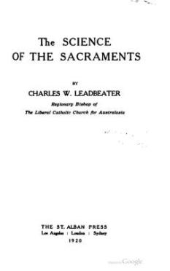
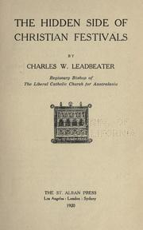
Szentségek Tudománya
C.W.L: The Science of the Sacraments
C.W.L: The Hidden Side of Christian Festivals
(1920)

Slide 25
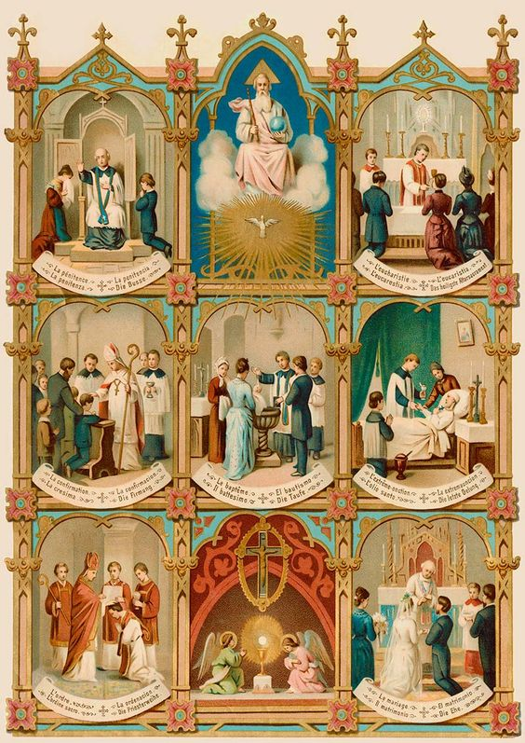
A hét katolikus szentség
keresztelés,
bérmálás,
oltári szentség,
feloldozás,
gyógyító kenet,
házasság,
egyházi rendek

Slide 26
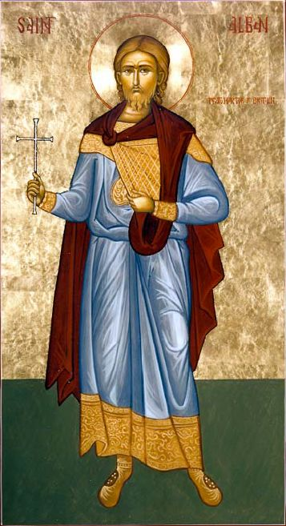
Szt. Alban
AZ EGYHÁZ VÉDŐSZENTJE
A hetedik Sugár feje St. Germain Gróf,
akit a tizennyolcadik század történetében
ismernek, és akit Rákóczi Mesternek is
neveznek néha, miután Ő az utolsó
ivadéka ennek a fejedelmi családnak.
A tizenhetedik században Francis Bacon,
Lord Verulam volt, a tizenhatodik század-
ban Robertus szerzetes, a tizenötödikben
Hunyadi János, a tizennegyedikben
Christian Rosenkreutz, a tizenharmadikban
Roger Bacon. Az „Okkult Világ” „Magyar
Mestere” Ő. Még régebben Ő volt Proklos,
a nagy neoplatonikus, és még azelőtt Szent
Alban. (C.W.L.: Mesterek és az Ösvény)

Slide 27
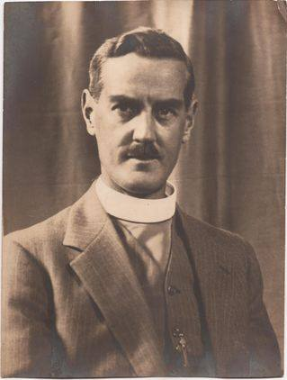
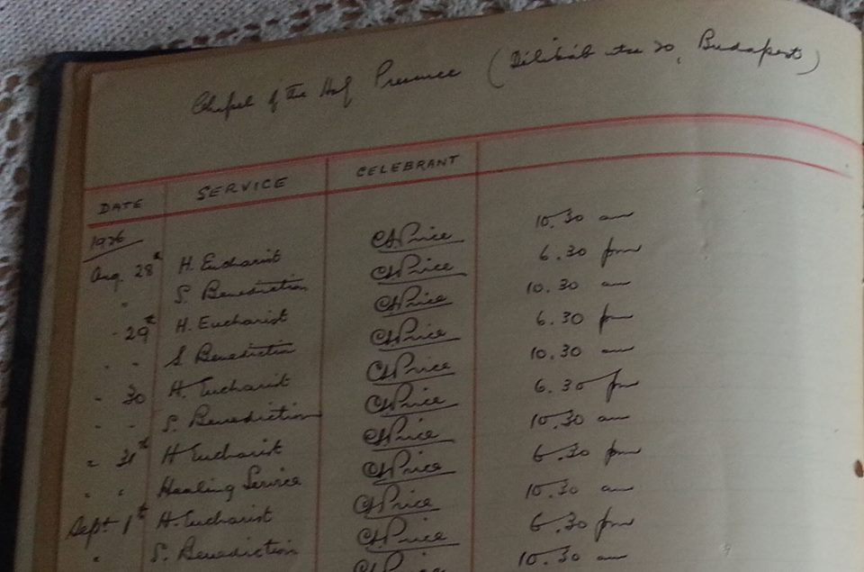
A Szabad Katolikus Egyház Magyarországon
C.S. Price, Szabad Katolikus pap Angliából, celebrált először Szabad Katolikus szentmisét Magyarországon a Szent Jelenlét kápolnában (Délibáb utca 20.), 1926. 08.28-án.

Slide 28
Wedgwood és Leadbeater Magyarországon 1930-ban

Slide 29
Magyar Püspökök 1.
Az Ókatolikus Egyház kevés figyelmet fordít „gyermeke” a Szabad Katolikus Egyház felé. Kivéve néhány magyar vonatkozású eseményt. 1949-ben például elfogadták, hogy Vreede püspök szentelje fel Dr. Deák Vidor-t Ókatolikus püspökké, aki viszonzásul 1950-ben Ráth Zoltánt szentelte Szabad Katolikus püspökké.
2012-ben pedig egy Ókatolikus missziót teljesítő püspök ajánlotta fel segítségét a magyarországi Szabad Katolikus Egyház újraindításához.

Slide 30
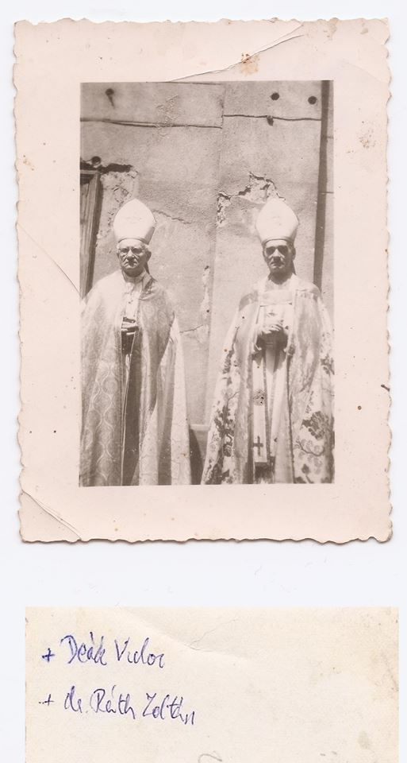
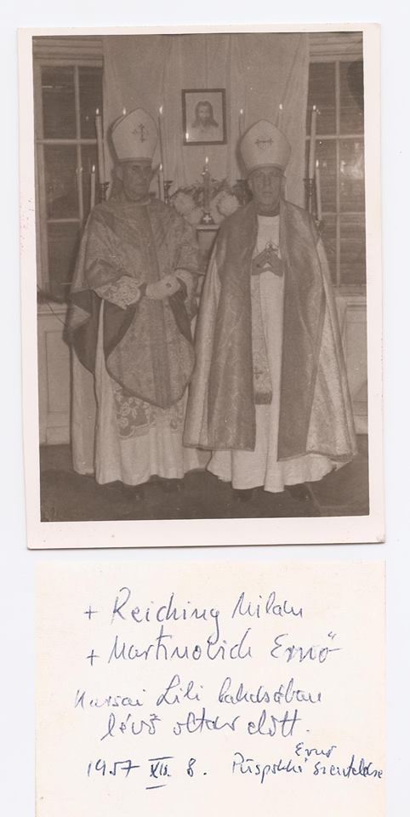
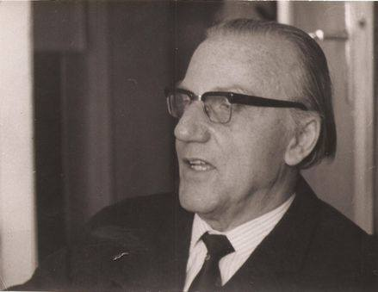
Magyar Püspökök 2.
LETENOCZKI Ferenc püspökké szentelése: 1962-08-19, Huizen [Naarden], Hollandia
Elhunyt: 1994. május 9.

Slide 31
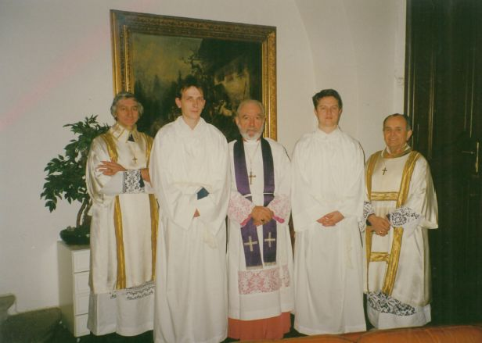
Magyar vonatkozású szertartások 1.
Al-diakónus szentelés: 1997. december 7.

Slide 32
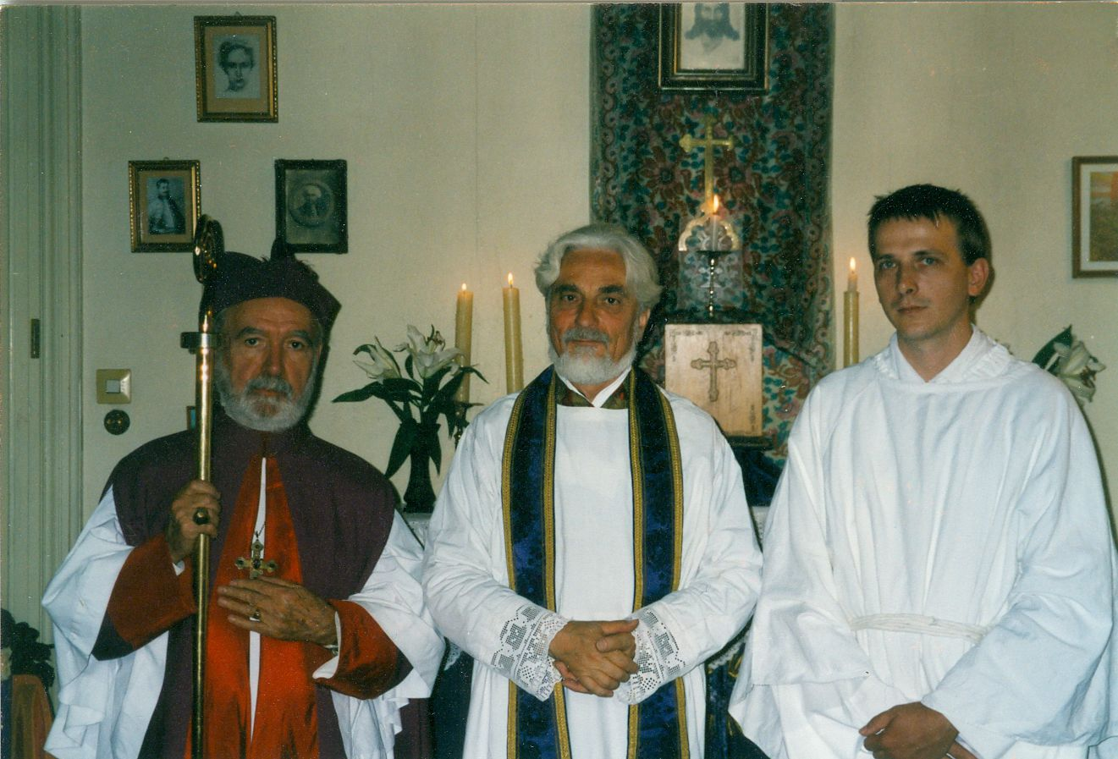
Magyar vonatkozású szertartások 2.
Requiem mise: 2000. szeptember 23.

Slide 33
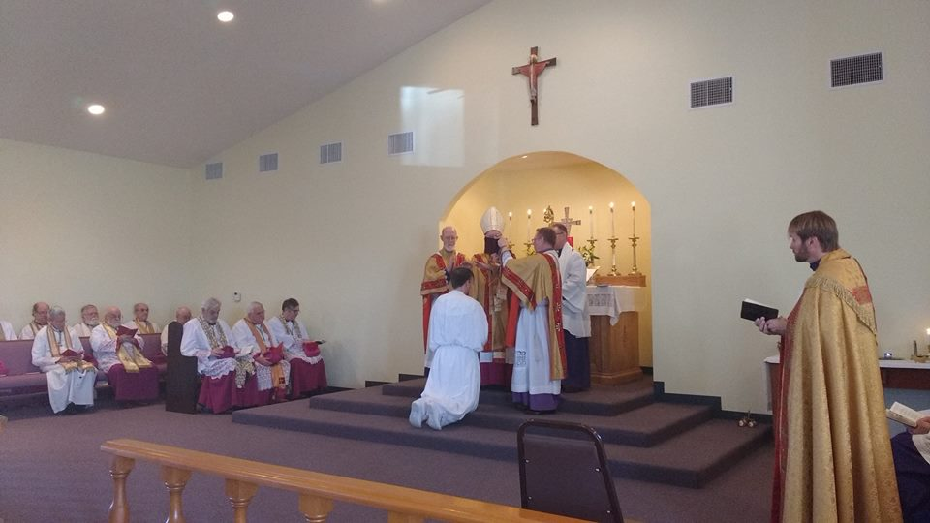
Magyar vonatkozású szertartások 3.
Diakónus szentelés: 2016. február 12.

Slide 34
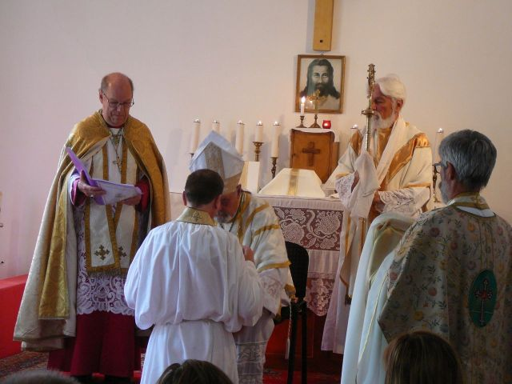
Magyar vonatkozású szertartások 4.
Pap szentelés: 2016. szeptember 11.

Slide 35
Szabad Katolikus Oratórium (napjainkban)
Notes:
1149 Budapest Egressy út 6/a

Slide 36
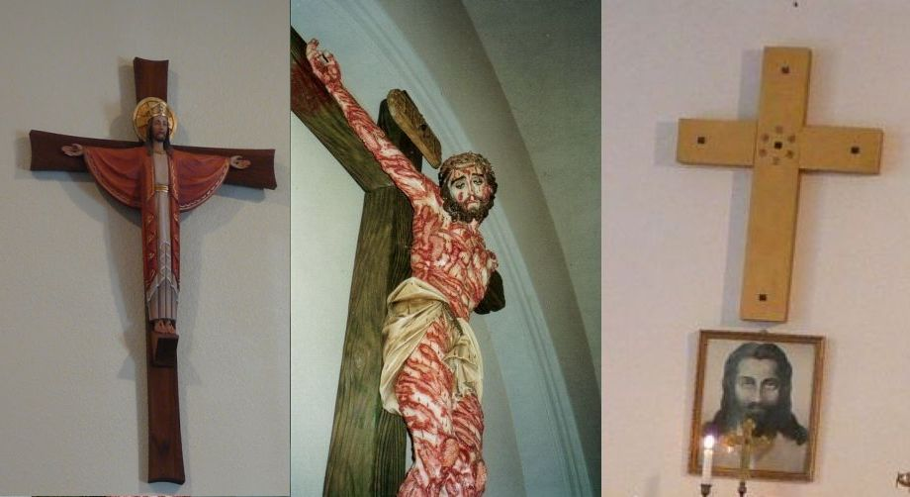
Keresztek

Slide 37
Alapelvek

Slide 38
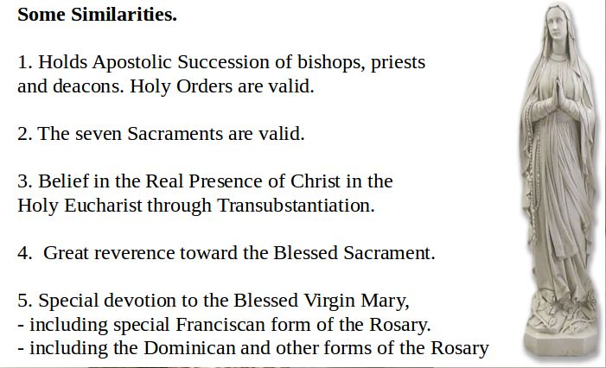
Azonosságok

Slide 39
Különbségek

Slide 40
Szertartások

Slide 41
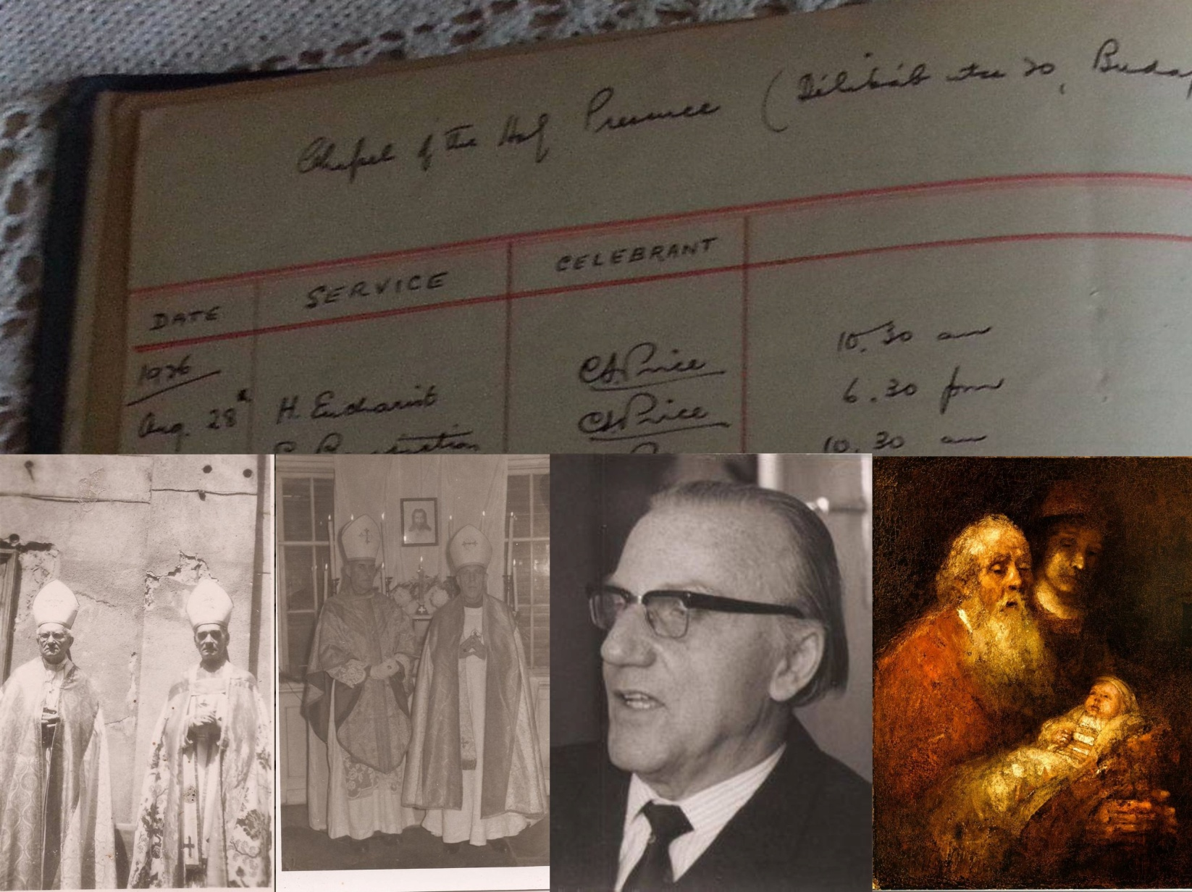
Magyar vonatkozások

Slide 42
Szabad Katolikus weboldalak
Nemzetközi: http://www.thelcc.org/
Ausztrália: http://www.liberalcatholicchurch.org.au/
Brazília: http://www.catolicaliberal.com.br/
USA: http://www.thelccusa.org/

Slide 43
Irodalomjegyzék
+J.I. Wedgwood: Beginnings of the L.C.C.
Fr. A. Cockerham: Apostolic Succession in The L.C.C.
+C.W. Leadbeater: Christian Gnosis, The.
Fr. Geoffrey Hodson: Clairvoyant Investigations into Christian Origins & Ceremonial.
+F.W. Pigott: Catholicism, Past & Future.
+C.W. Leadbeater: Healing Forces & Healing Angels.
Fr. Geoffrey Hodson: Inner Side of Church Worship.
+J.I. Wedgwood: New Insights into Christian Worship.
Fr. Geoffrey Hodson: Priestly Ideal, The.
és így tovább…

Slide 44
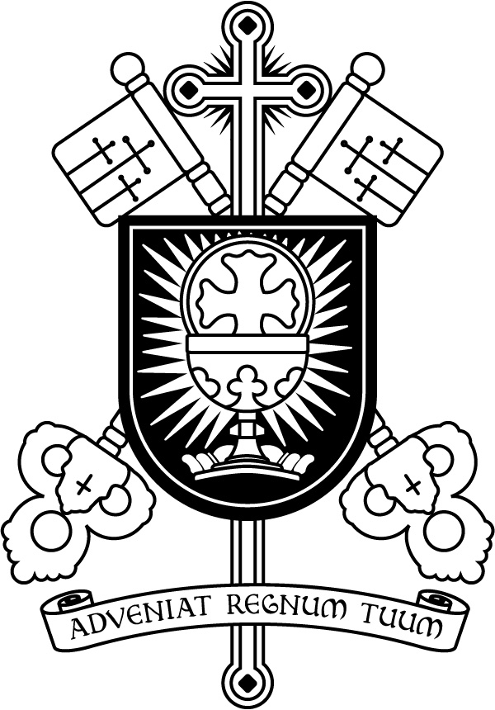
Szabad Katolikus Egyház
„Isten bölcsességét szóljuk, azt az elrejtett bölcsességet, amelyet Isten öröktől fogva elrendelt a mi dicsőségünkre.” (1Kor 2.7)
„Jöjjön el a Te országod”

Slide 45
Köszönöm a figyelmet !

